Slide 1

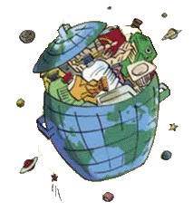



Homme !
Que fais-tu ?

Slide 2
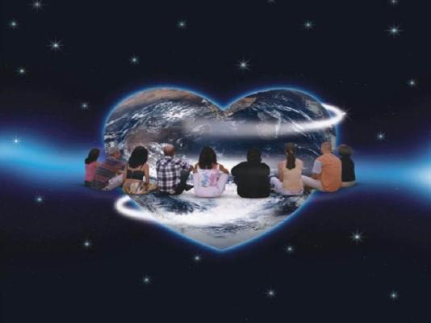
« Nous n’héritons pas de la terre de nos ancêtres, nous l’empruntons à nos enfants »
(Saint-Exupéry)

Slide 3
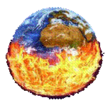
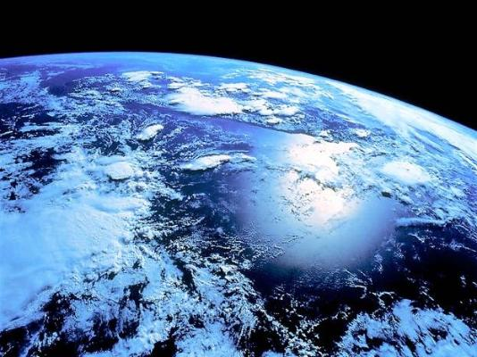
Elle est belle, c’est notre maison,

Slide 4
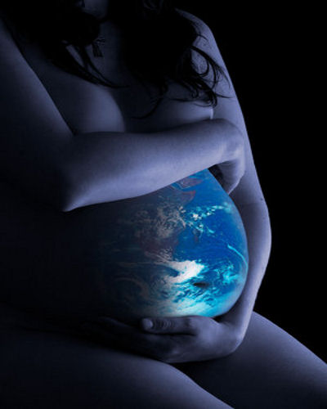
Elle nous a enfanté,
c’est notre vie.

Slide 5
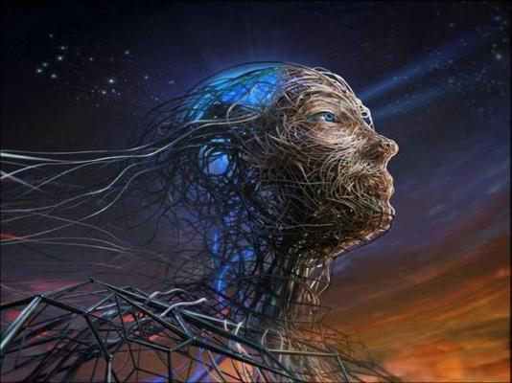
Mais elle porte en ses flancs un virus, toi homme !

Slide 6
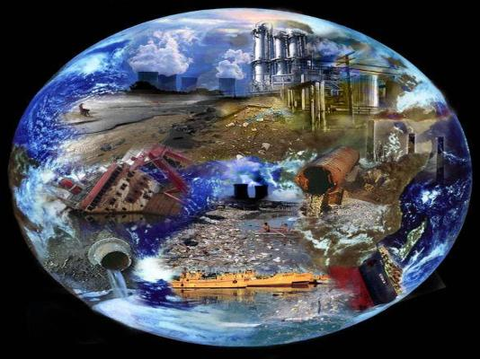
Homme ! Que fais-tu à ta terre ?

Slide 7
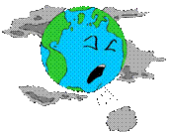
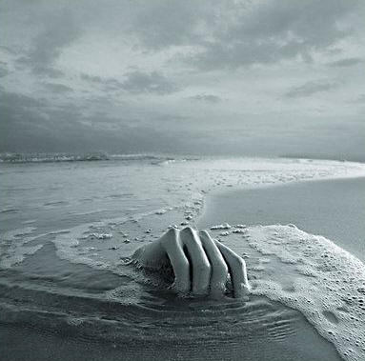
Tu lui prends tout, son sol et ses entrailles

Slide 8
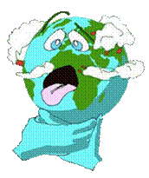
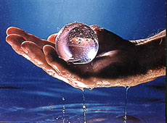
Tu pilles, tu gaspilles

Slide 9
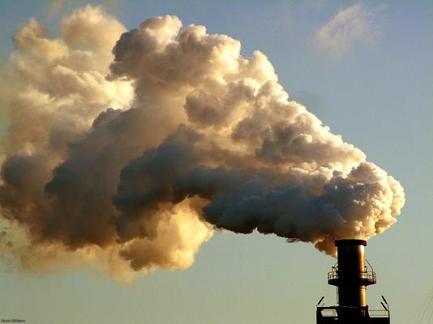
Tu pollues…

Slide 10

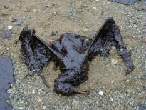
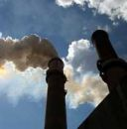
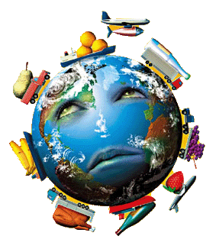
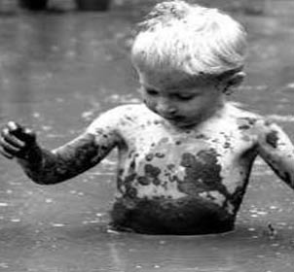
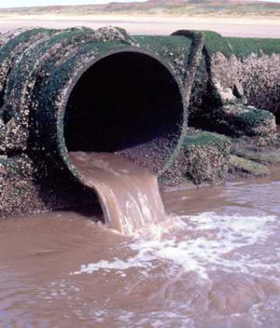
L’air, l’eau, les sols, tu détruis tout !

Slide 11
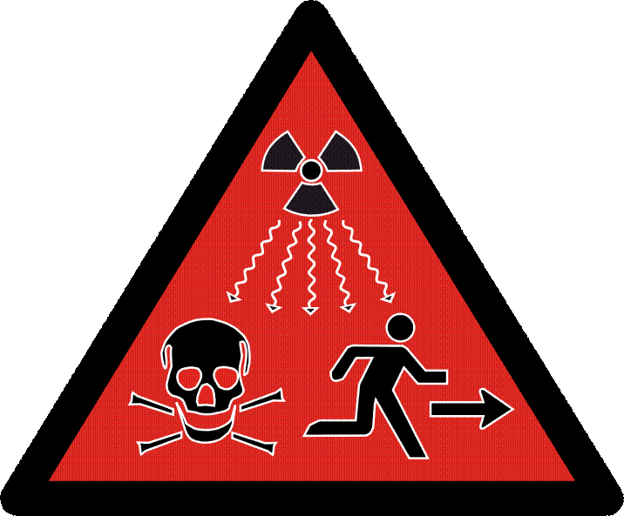
Tu contamines !

Slide 12
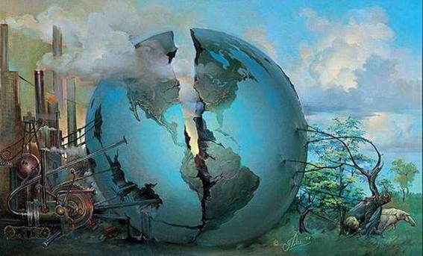
Homme ! Que fais-tu à ta terre ?

Slide 13

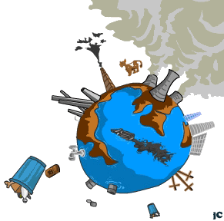
Elle devient poubelle.

Slide 14
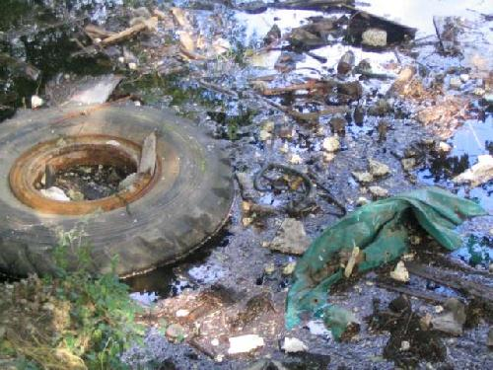

Slide 15

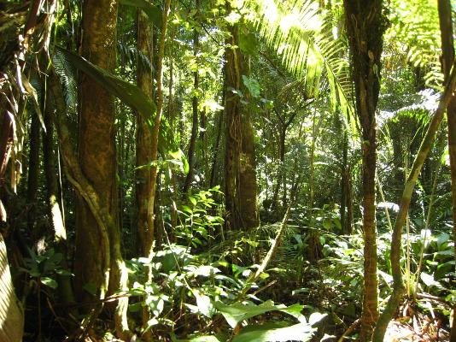
Les forêts vierges deviennent les meubles des nantis,

Slide 16
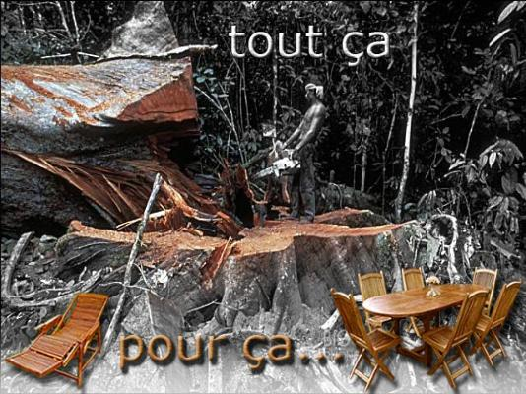

Slide 17
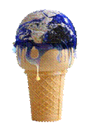
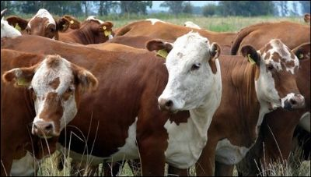
Ou elles sont remplacées systématiquement par
des pâtures à bovins pour alimenter les pays riches,

Slide 18
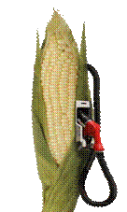
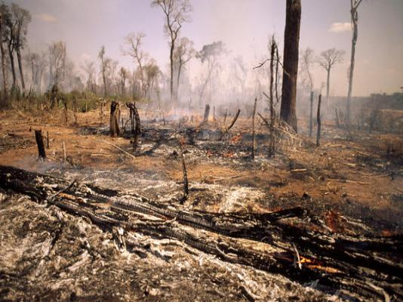
ou des agro carburants transgéniques, qu'on compte substituer petit à petit au pétrole.

Slide 19
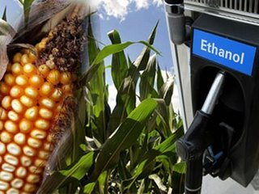
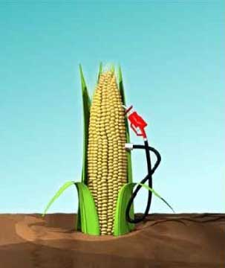
Il faut 232 kilos de maïs pour produire 50 litres d'agro-éthanol : de quoi faire un plein de voiture,

Slide 20
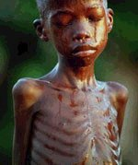
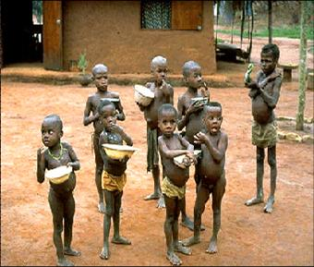
ou apporter les calories nécessaires à l'alimentation d'un enfant pendant un an...

Slide 21
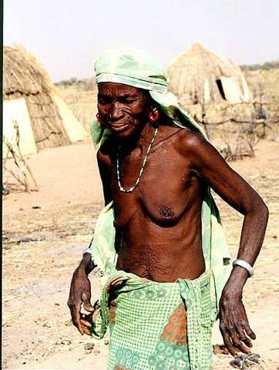
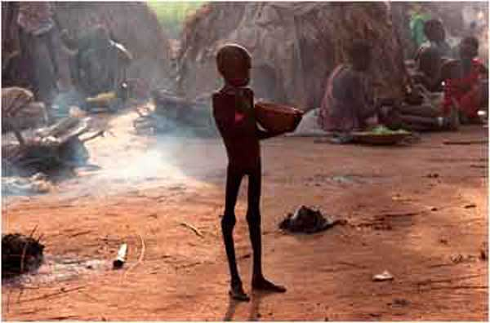
Dans le monde,
850 millions de personnes souffrent de la faim.

Slide 22
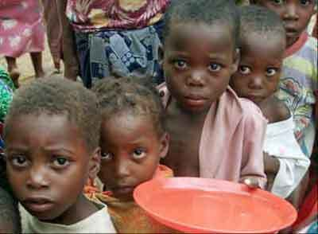
Vider les assiettes des plus pauvres pour remplir nos réservoirs, ça ne vous choque pas ?

Slide 23
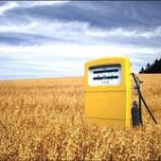
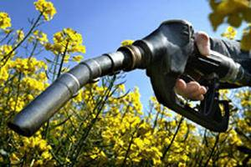
Sous prétexte de remplacer le pétrole par des carburants d’origine agricole,

Slide 24
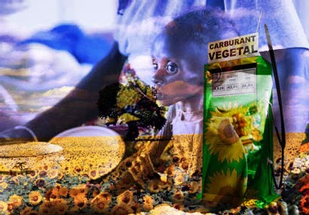
des millions d’hectares ne sont plus utilisés pour produire de la nourriture,

Slide 25
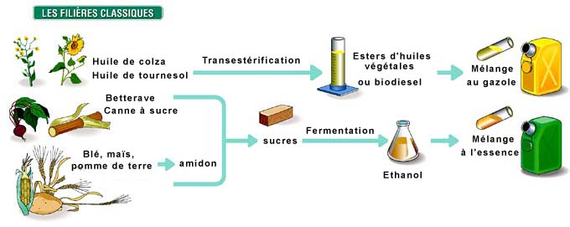
mais pour alimenter des usines d’éthanol. d’où une augmentations des prix alimentaires sur les 5 continents.

Slide 26
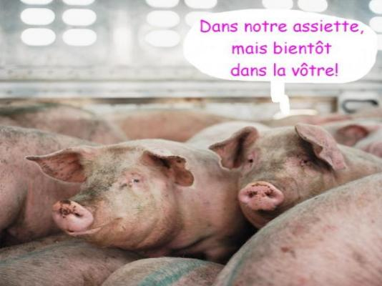
Or, comme le prix des céréales atteint des sommets, de quoi faire réfléchir les éleveurs et leurs représentants.

Slide 27
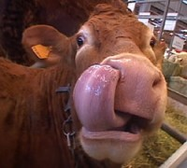
Bruxelles réfléchit en toute discrétion à un retour des farines animales beaucoup moins couteuses,
dans les mangeoires.

Slide 28
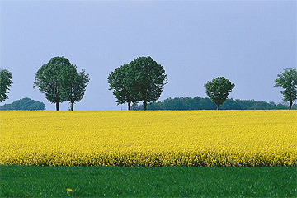
Cette utilisation massive pour remplir le ventre glouton de nos voitures provoque aussi les déforestations,

Slide 29
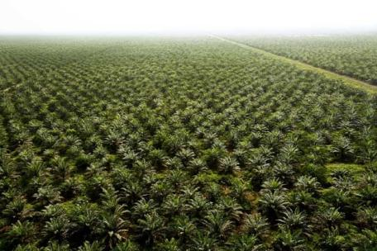
Comme les forêts de Malaisie et d’Indonésie, ces 2 pays fournissent plus de 80% de l’huile de palme.

Slide 30
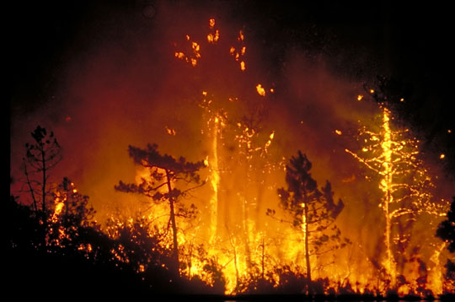
Les espèces végétales elles, disparaissent
lors de ces déforestations.

Slide 31
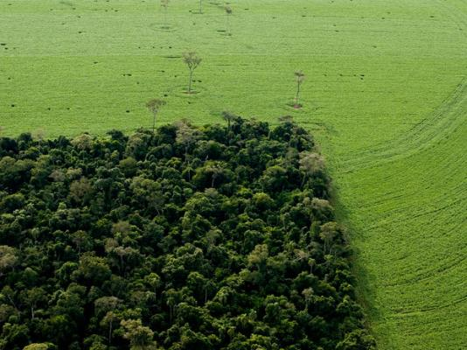
La déforestation de l’Amazonie brésilienne
Ceci pose un réel problème pour la biodiversité végétale

Slide 32
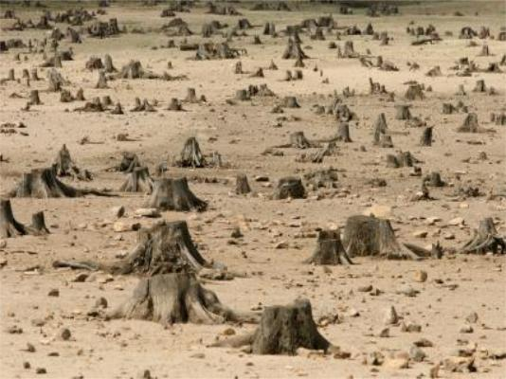
La déforestation va limiter cette biodiversité.

Slide 33
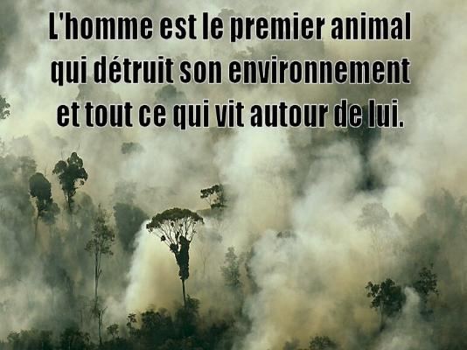

Slide 34
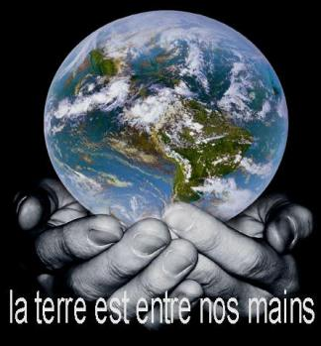
Homme ! Que fais-tu à ta terre ?

Slide 35
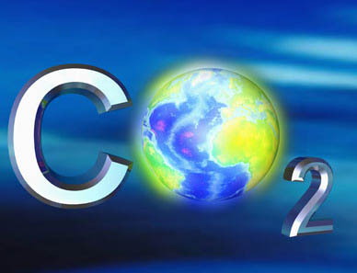
Il en résulte la hausse des émissions de CO2 …

Slide 36
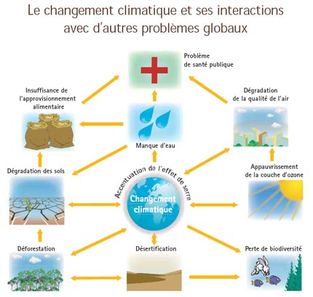
Le dioxyde de carbone est, avec la vapeur d’eau et le méthane, le principal gaz à effet de serre

Slide 37
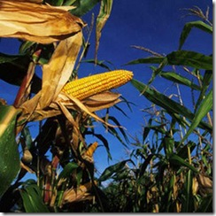



Les OGM qui augmentent l'usage des pesticides,
ne règlent ni la pauvreté, ni la faim dans le monde

Slide 38

Les pesticides empoisonnent les sols et les eaux
et nuisent à notre santé.

Slide 39

L’eau de surface peut être contaminée par infiltration, déversement et ruissellement par les pesticides.

Slide 40


L’utilisation des pesticides et OGM et peut être les ondes, décime chaque année des milliards d’abeilles.

Slide 41

Les abeilles assurent la survie ou l’évolution de plus de 80% des espèces végétales dans le monde.

Slide 42

Pas d’abeilles = pas de pollinisation = disparition de certaines espèces végétales = disparition de certaines espèces animales…

Slide 43

Cancers, malformations, problèmes d’infertilité, neurologiques ou affaiblissement des défenses immunitaires font parti des conséquences sur notre santé.

Slide 44

Homme ! Que fais-tu ?

Slide 45


Macareux moine
La moitié des 35 200 espèces animales et végétales recensées en France est menacée d’extinction

Slide 46




Le chamois de la Chartreuse
Moineau friquet
Vison d’Europe
La vipère d’Orsini
Quelques exemples…

Slide 47


Slide 48

Faune en danger

Slide 49


La fonte des calottes polaires...
L'ours blanc est voué à devenir une des plus célèbres victimes du réchauffement climatique mondial.

Slide 50

... la mort des déserts...
Addax
Lentement mais sûrement, les déserts se vident de leur faune et de leur flore diverses et spécialisées,

Slide 51

autre cause le manque de réglementation de la chasse.
La gazelle dama est en danger critique d'extinction.

Slide 52


... et les océans qui se vident
Thon rouge
La baleine des basques

Slide 53


Slide 54


Slide 55


Slide 56

Les orangs-outangs victimes du pétrole vert les forêts primaires étant détruites,

Slide 57






Quelques animaux en voie d'extinction :
Bison d'Amérique
Caméléon Commun
L'aigle royal
Tortue marine
Gorille des montagnes
Koala
Et bien d’autres…

Slide 58

Avons-nous le temps ?

Slide 59

Est-il encore temps ?

Slide 60




Quand le dernier arbre sera abattu,
la dernière rivière empoisonnée,
le dernier poisson capturé,
alors seulement
vous vous apercevrez
que l'argent
ne se mange pas.

Slide 61



Slide 62


Tous pour la Paix
NON à toutes les guerres quel que soit l'idéal politique,
quelle que soit la raison religieuse
que l'on brandit pour les justifier.

